Slide 1
数学五年级
下册
第四单元
长方体（二）
长方体的体积
WWW.PPT818.COM

Slide 2
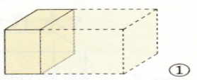
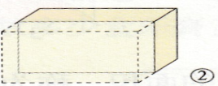
一、新课导入
这两个长方体哪个大？哪个小？怎样比较它们的大小？
比较它们的体积。
它们的体积怎样计算呢？今天我们就来学习长方体的体积的计算。

Slide 3
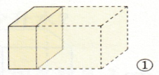
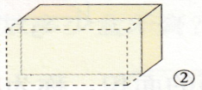
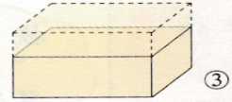
二、探究新知
(一)长方体的体积：
说说图①②③的变化，你有什么发现？

Slide 4
下面请同学们用一些相同的小正方体(棱长为1 cm)摆出3个不同的长方体，记录它们的长、宽、高。完成下表。
 | 长/cm | 宽/cm | 高/cm | 小正方体 数量/个 | 体积/cm³
第1个 长方体
第2个 长方体
第3个 长方体
观察长方体的体积与它的长、宽、高有什么关系？

Slide 5
归纳总结：
长方体的体积＝长×宽×高
如果用V表示长方体的体积，用a表示长方体的长，用b表示长方体的宽，用h表示长方体的高，那么长方体的体积公式用字母可表示为：
V＝a×b×h＝abh

Slide 6
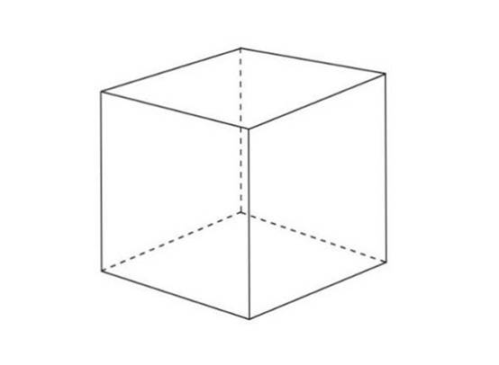
(二)正方体的体积。
如何求这个正方体的体积？利用小正方体摆一摆，数一数。

Slide 7
归纳总结：正方体是特殊的长方体，长方体的体积是“长×宽×高”，因此正方体的体积＝棱长×棱长×棱长。
如果正方体的棱长用字母a表示，请用字母表示正方体的体积：
用字母表示：V＝a×a×a＝a³
“a³”读作a的立方，表示3个a相乘，所以正方体的体积公式一般写成：V＝a³。

Slide 8
(三)长方体、正方体统一的体积计算方法。
算一算下列图形的体积。
阴影部分的面积是各个图形底面的面积称为底面积。
长(正)方体统一的体积公式：底面积×高
用字母表示：V＝S×h＝Sh

Slide 9
三、巩固练习
1.与同伴交流，我们是如何得到长方体、正方体的体积公式的？
同学们分组讨论交流。

Slide 10
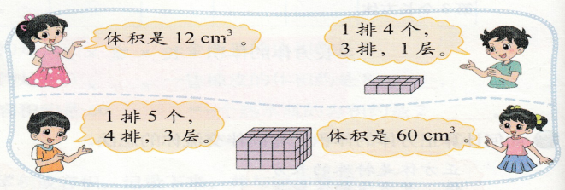
2.我说你做。
用体积是1cm³的小正方体摆长方体。

Slide 11
3.用体积是1cm³的小正方体摆成如下的图形，它们的体积各是多少？
3×2×2 ＝12(cm³)
5×3×3 ＝45(cm³)
2×2×2 ＝8(cm³)
3×2×3 ＝18(cm³)
答：它们的体积分别是12cm³ ，45cm³ ，8cm³ ，45cm³。

Slide 12
4.一块长方体形状的大理石，体积为30m³，底面是面积为6m²的长方形，这块大理石的高是多少米？
V = S x h
30 = 6 x h
h = 5（米）
答：这块大理石的高是5米。

Slide 13
四、课堂小结
通过本节课的学习，你有什么收获？
长方体的体积＝长×宽×高
V＝abh
正方体的体积＝棱长×棱长×棱长
V＝a×a×a＝a³
长(正)方体的体积＝底面积×高
V＝Sh

